Slide 1
Système de proie-prédateur

Slide 2
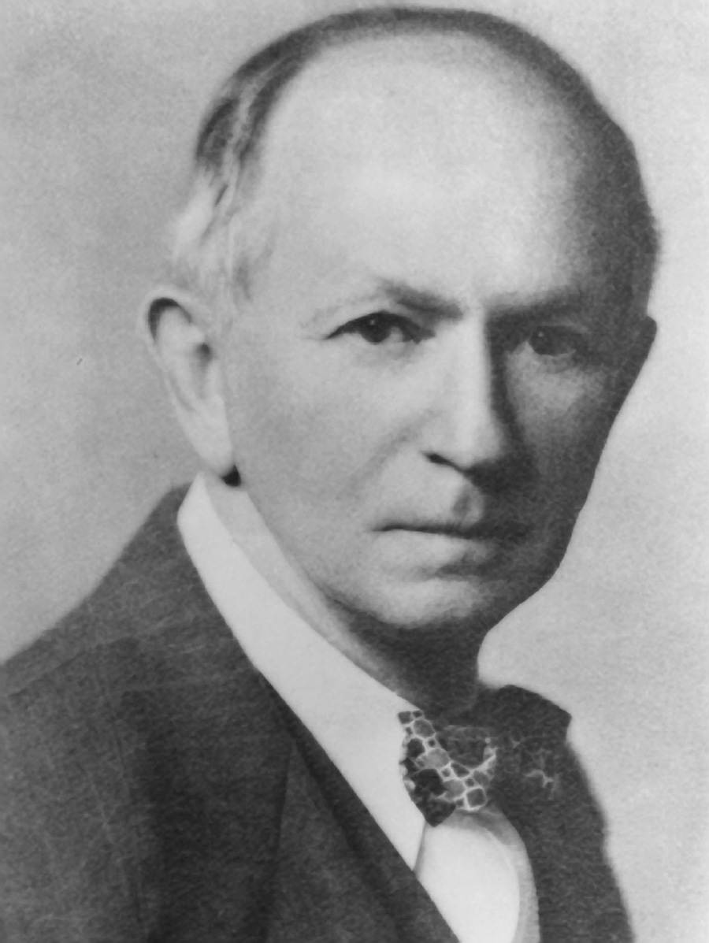
Alfred James Lotka (1880-1949)

Slide 3
Modèle de Lotka

Slide 4
Modèle de Lotka
a = taux de croissance des plantes sans prédation
b = taux de décroissance des plantes dû à la prédation
c = taux de décroissance de la population d'herbivores en l'absence de proies
d = taux de croissance de la population d'herbivores en présence de proies

Slide 5
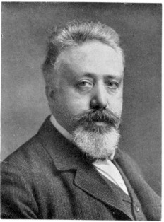
Vito Volterra (1860-1940)

Slide 6
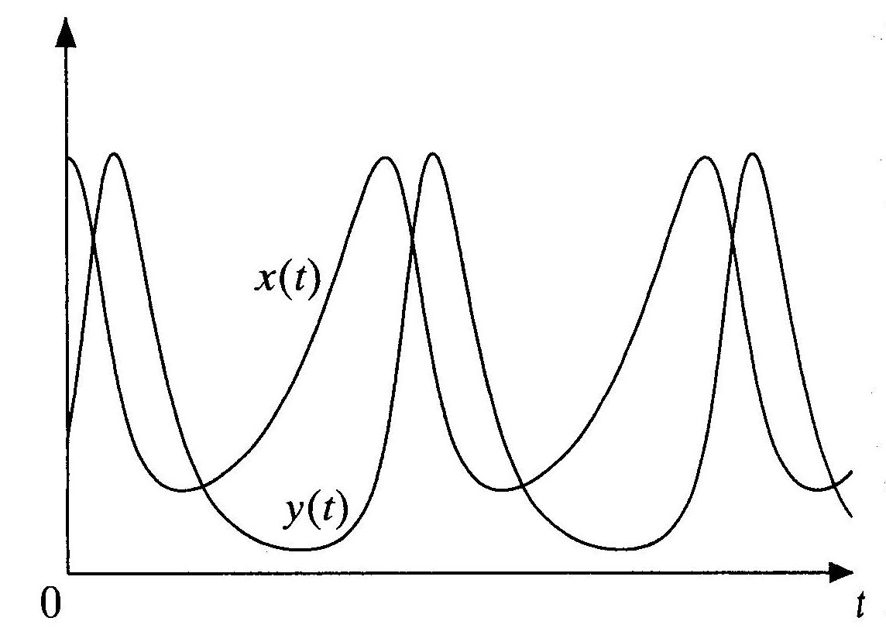
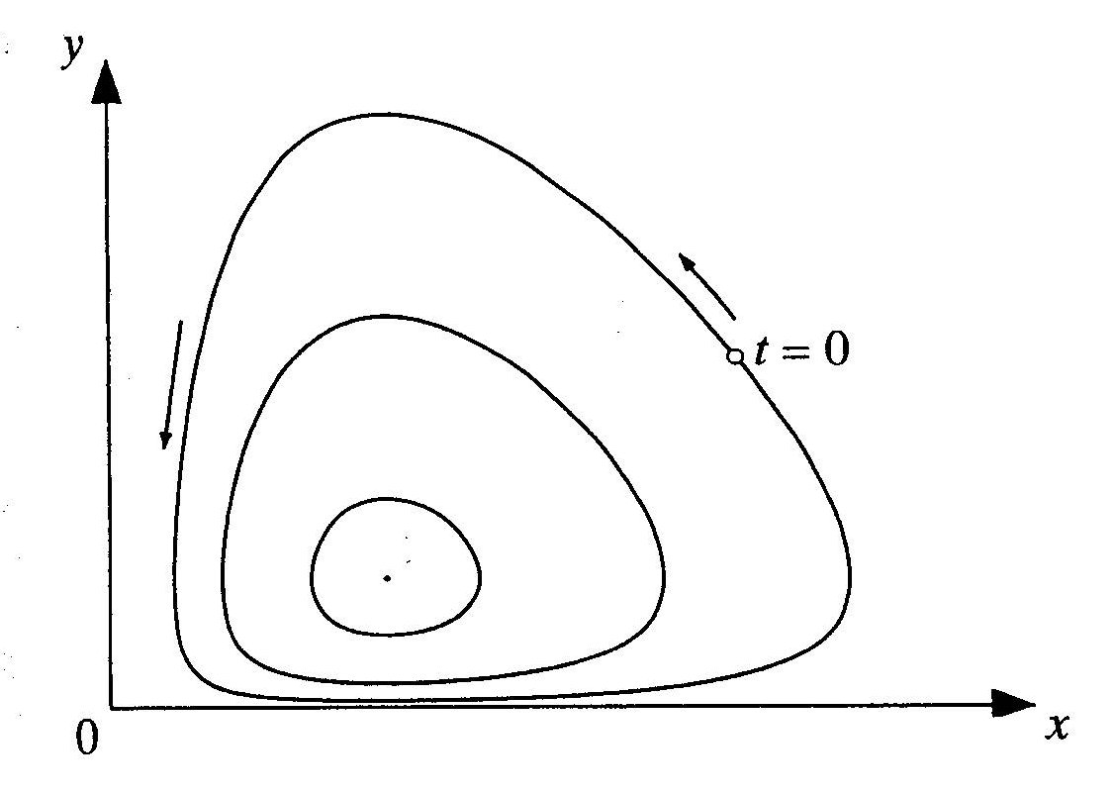

Slide 7
Points d'équilibres

Slide 8
Périodicité

